Slide 1
Target and Task Source-Free Domain Adaptation TT-SFUDA
HUYNH PHI LONG
250101037

Slide 2
Table of Contents
01
02
03
04
Tổng quan
Nguyên lý hoạt động
Thực nghiệm – đánh giá
Hướng phát triển

Slide 3
Overview
TT-SFUDA (Target and Task Source-Free Domain Adaptation) là giải pháp thích nghi miền không cần dữ liệu nguồn
Thông tin về Mã nguồn:
Tác giả/Repository: Vibashan/tt-sfuda
Framework: PyTorch

Slide 4
Semantic & Segmentation
Semantic (ngữ nghĩa) trong AI/computer vision có nghĩa là: máy tính không chỉ 'thấy' hình ảnh, mà còn hiểu ý nghĩa của từng vùng trong ảnh. Ví dụ: biết vùng này là 'mắt', vùng kia là 'đĩa thị giác'.
Segmentation (Phân đoạn / Phân vùng) là quá trình chia cắt một tổng thể thành các phần nhỏ hơn, trong đó các thành phần bên trong mỗi phần nhỏ có chung một đặc điểm nào đó.
Classification: Hình ảnh con mắt với nhãn "Đây là: Mắt". Mô tả "Chỉ nói ảnh là gì không biết vị trí".
Detection: Hình ảnh con mắt với bounding box nét đứt. Nhãn "Mắt 92%". Mô tả "Khoanh vùng + nhãn biết vị trí (hộp chữ nhật)".
Semantic segmentation: Hình ảnh con mắt với mặt nạ segmentation (tô màu cho Nền, Củng mạc, Giác mạc). Chú thích màu sắc: "Nền", "Củng mạc", "Giác mạc". Mô tả "Tô màu từng pixel chính xác đến từng điểm ảnh".

Slide 5
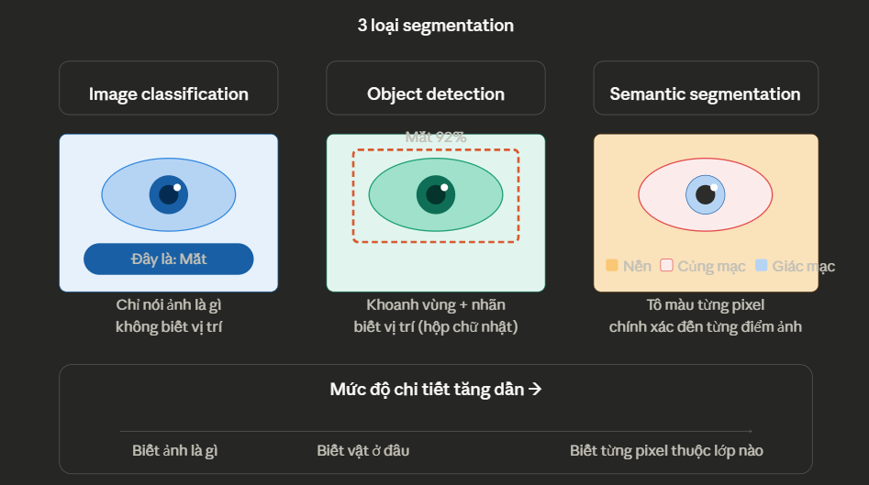
Segmentation
Semantic Segmentation: tô màu từng pixel trong ảnh theo đúng 'lớp' của nó. Ví dụ trong ảnh đáy mắt: mỗi pixel được gán nhãn là 'đĩa thị giác', 'mạch máu', hay 'nền'.
Notes:
Hãy nhìn vào bảng so sánh '3 loại segmentation':
Với Image classification, chúng ta chỉ biết bức ảnh này chứa một 'con mắt', mà không biết vị trí của nó.
Với Object detection, chúng ta biết đó là con mắt và còn khoanh vùng được vị trí của nó bằng một khung bao (bounding box), thậm chí là với độ tin cậy.
Và mức độ chi tiết nhất là Semantic segmentation. Ở đây, chúng ta không chỉ khoanh vùng mà còn tô màu cho từng pixel của bức ảnh, phân loại chính xác xem mỗi pixel thuộc về lớp nào (như 'Nền', 'Củng mạc', hay 'Giác mạc').

Slide 6
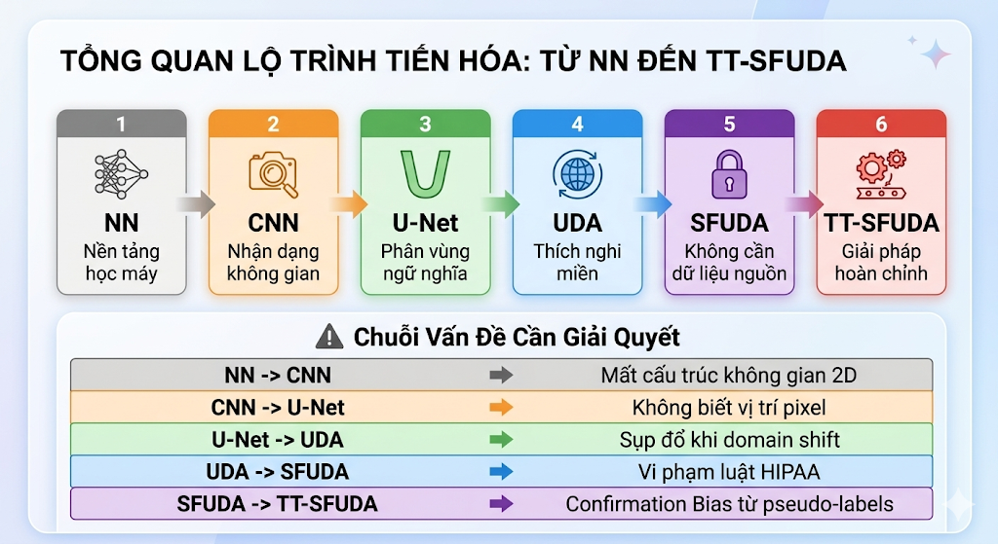
Lịch sử hình thành
Notes:
Tiếp nối khái niệm Semantic Segmentation, hãy cùng nhìn lại bức tranh toàn cảnh để hiểu tại sao chúng ta lại cần đến TT-SFUDA. Lộ trình phát triển của các mô hình AI giải quyết những bài toán liên tiếp nhau.
Ban đầu, chúng ta có NN (Neural Network) làm nền tảng, nhưng khi áp dụng cho ảnh, nó làm phẳng dữ liệu và phá vỡ cấu trúc không gian 2D. Để giải quyết, CNN ra đời giúp nhận dạng được không gian. Tuy nhiên, CNN tiêu chuẩn chủ yếu dùng để phân loại, nó không chỉ ra được vị trí chính xác của từng pixel.
Sự xuất hiện của U-Net đã giải quyết triệt để bài toán này, tạo ra cuộc cách mạng trong Phân vùng ngữ nghĩa. Nhưng một vấn đề lớn ở thực tế nảy sinh: U-Net hoạt động cực kỳ kém khi gặp môi trường mới (Domain Shift). Để khắc phục, UDA (Unsupervised Domain Adaptation) ra đời giúp mô hình 'thích nghi' với miền dữ liệu mới.
Tưởng chừng UDA đã là giải pháp tốt, nhưng nó lại yêu cầu phải truy cập vào cả Dữ liệu nguồn (Source data) và Dữ liệu đích (Target data) cùng lúc. Trong thực tế, đặc biệt là y tế, việc chia sẻ dữ liệu gốc vi phạm nghiêm trọng các quy định bảo mật như luật HIPAA. Đó là lý do SFUDA (Source-Free UDA) xuất hiện: chỉ dùng mô hình đã pre-train mà không cần dữ liệu nguồn.
Dù vậy, SFUDA vẫn tồn tại điểm yếu chí mạng: nó thường dựa vào nhãn giả (pseudo-labels) để tự huấn luyện, dẫn đến lỗi 'Thiên kiến xác nhận' (Confirmation Bias) - mô hình tự củng cố những dự đoán sai của chính nó. Và để vá lỗ hổng cuối cùng này, TT-SFUDA chính thức trở thành giải pháp hoàn chỉnh nhất hiện nay, vừa bảo mật, vừa thích nghi theo thời gian thực (Test-time) mà không bị kẹt trong các dự đoán sai lệch.

Slide 7
Mô hình | Ưu điểm | Nhược điểm
Neural Network | Xây dựng nền tảng học máy Giải quyết tốt dữ liệu dạng bảng 1D | Phải flatten thành 1D làm mất cấu trúc không gian 2D Quá nhiều tham số nếu ảnh lớn
CNN | Giữ được cấu trúc 2D của ảnh Có thể trích xuất feature nhờ tích chập | Chỉ phân loại được nhãn của cả bức ảnh Các lớp pooling làm mất vị trí chi tiết của đối tượng
U-Net (Segmentation) | Khôi phục độ phân giải, phân loại chính xác từng pixel trên ảnh Cấu trúc Encoder-Decoder hiệu quả | Cần lượng lớn dữ liệu gán nhãn pixel Không hiệu quả với Domain Shift
UDA | Giúp mô hình thích nghi với miền mới Không cần gán nhãn cho dữ liệu mới | Đòi hỏi truy cập cùng lúc cả dữ liệu nguồn và đích Rủi ro vi phạm bảo mật (VD: dữ liệu y tế)
SFUDA | Chỉ cần dữ liệu nguồn | Dễ bị Bias khi học từ nhãn giả bị sai
TT-SFUDA | Vừa train vừa test | Cần hàm loss tinh chỉnh cẩn thận
Notes:
Nhìn vào bảng so sánh này, chúng ta có thể thấy sự phát triển của AI thực chất là một quá trình 'vá lỗi' liên tục.
Ở những thế hệ đầu tiên từ NN đến CNN, chúng ta chật vật với việc làm sao để máy tính hiểu được không gian bức ảnh. U-Net ra đời như một vị cứutinh cho bài toán phân vùng pixel, nhưng nó lại quá 'ngây thơ' trước sự thay đổi của môi trường thực tế – hiện tượng Domain Shift.
Để mô hình 'trưởng thành' và tự thích nghi, UDA được phát triển. Tuy nhiên, ở môi trường thực tế như bệnh viện hay các công ty yêu cầu bảo mật cao, bạn không thể vác dữ liệu gốc đi khắp nơi được. SFUDA giải quyết bài toán bảo mật bằng cách loại bỏ hoàn toàn việc cần dữ liệu nguồn.
Dù vậy, SFUDA vẫn giống như một người tự học từ những cuốn sách có lỗi sai – nó sinh ra nhãn giả (pseudo-labels) sai và tự học lại cái sai đó (Confirmation Bias). Và dòng cuối cùng của bảng này chính là lý do chúng ta có mặt ở đây hôm nay: TT-SFUDA. Nó vừa bảo mật, vừa sửa được lỗi học vẹt, và đặc biệt là nó thích nghi ngay lập tức tại thời điểm Test-time.

Slide 8




Domain shift & Domain Adaptation
Domain shift là sự khác biệt phân phối dữ liệu giữa Source và Target
Source Domain: Nơi model train. Gồm ảnh (X^{S}) và nhãn (Y^{S})
Target Domain: Môi trường test. Chỉ có ảnh (X^{T}) và không có nhãn
Domain Adaptation: Tìm một hàm mapping f: X → Y để cực tiểu hóa lỗi trên D_{T}, dù không biết nhãn thật
Notes:
Đây là sơ đồ kiến trúc hoàn chỉnh của TT-SFUDA được trích xuất trực tiếp từ mã nguồn. Nhìn vào đây, mọi người có thể thấy quy trình được chia làm 2 giai đoạn chính rất rõ ràng.
Ở Stage I (màu cam), ảnh đầu vào sẽ được nhân bản thành nhiều góc độ khác nhau. Chúng ta đưa nó qua Source Model – lúc này đã bị khóa trọng số. Source Model sẽ nhả ra 2 thứ: dự đoán ban đầu (Pseudo label) và mức độ tự tin của nó (Entropy map). Chìa khóa nằm ở khối màu vàng Selective Voting: nó dùng Entropy để lọc bỏ những chỗ Source Model đang 'đoán mò', giữ lại những chỗ chắc chắn nhất để tạo ra một nhãn giả chất lượng cao gọi là Enhanced Pseudo GT.
Sau khi có nhãn tốt, chúng ta chuyển sang Stage II (màu xanh nhạt). Đây là lúc mô hình thực sự thích nghi. Một bức ảnh sẽ được đi qua 2 bộ lọc: một bên bị bóp méo nhẹ (Weak Aug), một bên bóp méo mạnh (Strong Aug). Mô hình đích (Target Model) phải tự học cách đưa ra kết quả đồng nhất giữa 2 phiên bản này. Quá trình cập nhật kiến thức mới được kiểm soát bằng một cơ chế gọi là EMA, giúp mô hình thích nghi từ từ mà không bị 'quên' đinhững kiến thức nền tảng ban đầu.

Slide 9
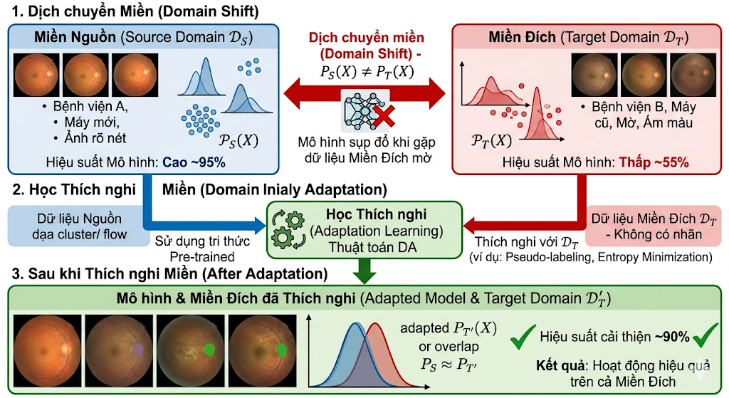
Notes:
Dịch chuyển Miền (Domain Shift):
Phía bên trái, chúng ta có Miền Nguồn (Source Domain Đây là tập dữ liệu huấn luyện lý tưởng mà chúng ta có, ví dụ như từ 'Bệnh viện A'. Như bạn thấy trên đồ thị phân phối,dữ liệu này rất tập trung và đồng nhất. Hình ảnh đáy mắt minh họa ở đây rất rõ nét, được chụp từ máy mới. Nhờ dữ liệu chất lượng cao này, mô hình của chúng ta đạt hiệu suất cực kỳ ấn tượng, lên tới 95%. Tuy nhiên, vấn đề nảy sinh khi chúng ta mang mô hình này đến một môi trường thực tế khác — Miền Đích (Target Domain)ở phía bên phải, ví dụ như 'Bệnh viện B'. Tại đây, máy chụp đã cũ, hình ảnh bị mờ, nhiễu và ám màu. Sự khác biệt về đặc trưng hình ảnh đầu vào này được biểu diễn toán học bằng phương trình Px khác Pt. Đồ thị phân phối của Miền Đích đã dịch chuyển hoàn toàn so với Miền Nguồn. Khoảng trống giữa hai đỉnh đồi này chính là 'Domain Gap'.
Kết quả là gì? Như hình ảnh ở giữa minh họa, mô hình của chúng ta 'bị ngợp' trước dữ liệu lạ. Nó sụp đổ hoàn toàn khi gặp hình ảnh mờ từ Miền Đích, và hiệu suất tụt dốc thê thảm, chỉ còn 55%.
Học thích nghi Miền (Domain Adaptation):
Quá trình này được minh họa như một bộ 'hộp số' học tập. Chúng ta không thể sử dụng dữ liệu Miền Nguồn nữa (do bảo mật), nhưng chúng ta vẫn tận dụng tri thức Pre-trained từ mô hình nguồn.
Dữ liệu đầu vào chính cho quá trình này là Dữ liệu Miền Đích ($\mathcal{D}_T$) — những bức ảnh mờ mà mô hình vừa nhận diện sai, và quan trọng nhất là chúng không hề có nhãn.
Thuật toán DA lúc này phải đóng vai trò 'người hướng dẫn' để mô hình tự sửa mình. Nó sử dụng các kỹ thuật như Pseudo-labeling (gán nhãn giả từ những dự đoán đáng tin cậy) hoặc Entropy Minimization (ép mô hình phải bớt 'phân vân' khi đưa ra dự đoán). Quá trình này về cơ bản là dạy mô hình cách 'tìm ra quy luật' của Miền Đích dựa trên kiến thức nền tảng đã có.
After Adaptation:
Chúng ta có một Mô hình & Miền Đích đã Thích nghi. Hãy nhìn lại những bức ảnh mờ từ Miền Đích ban đầu. Giờ đây, mô hình không chỉ nhận diện được, mà còn tạo ra các mặt nạ phân vùng xanh (masks) chính xác đến từng pixel, đúng như hình ảnh minh họa.
Sự thay đổi quan trọng nhất được thể hiện trên đồ thị phân phối. Bạn thấy hai đường cong phân phối dữ liệu (xanh và đỏ) giờ đây đã trùng nhau gần như hoàn toàn (Ps xấp sỉ PT). Thuật toán DA đã thành công trong việc căn chỉnh các đặc trưng của Miền Đích về phía Miền Nguồn, xóa bỏ 'Domain Gap'.
Kèm theo đó, chúng ta có một dấu check xanh lớn: Hiệu suất được cải thiện rõ rệt từ 55% lên ~90%.

Slide 10
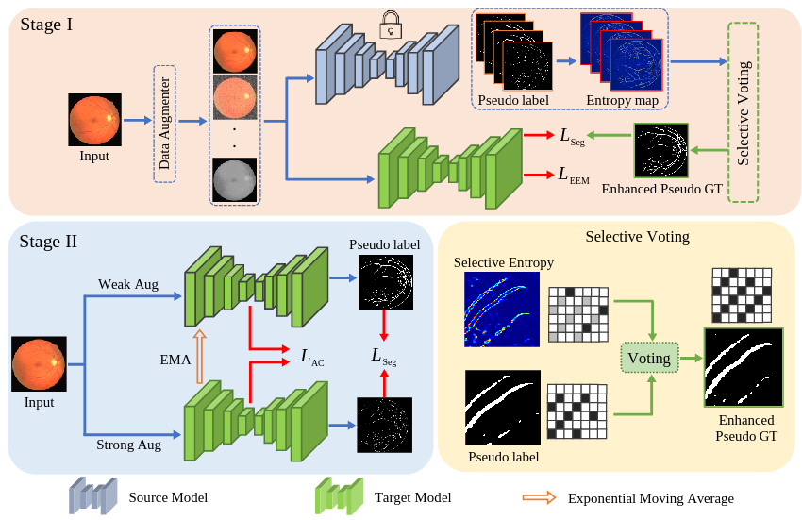
Nguyên lý hoạt động
Notes:
Đây là sơ đồ kiến trúc hoàn chỉnh của TT-SFUDA được trích xuất trực tiếp từ mã nguồn. Nhìn vào đây, mọi người có thể thấy quy trình được chia làm 2 giai đoạn chính rất rõ ràng.
Ở Stage I (màu cam), ảnh đầu vào sẽ được nhân bản thành nhiều góc độ khác nhau. Chúng ta đưa nó qua Source Model – lúc này đã bị khóa trọng số. Source Model sẽ nhả ra 2 thứ: dự đoán ban đầu (Pseudo label) và mức độ tự tin của nó (Entropy map). Chìa khóa nằm ở khối màu vàng Selective Voting: nó dùng Entropy để lọc bỏ những chỗ Source Model đang 'đoán mò', giữ lại những chỗ chắc chắn nhất để tạo ra một nhãn giả chất lượng cao gọi là Enhanced Pseudo GT.
Sau khi có nhãn tốt, chúng ta chuyển sang Stage II (màu xanh nhạt). Đây là lúc mô hình thực sự thích nghi. Một bức ảnh sẽ được đi qua 2 bộ lọc: một bên bị bóp méo nhẹ (Weak Aug), một bên bóp méo mạnh (Strong Aug). Mô hình đích (Target Model) phải tự học cách đưa ra kết quả đồng nhất giữa 2 phiên bản này. Quá trình cập nhật kiến thức mới được kiểm soát bằng một cơ chế gọi là EMA, giúp mô hình thích nghi từ từ mà không bị 'quên' đinhững kiến thức nền tảng ban đầu.

Slide 11

Nguyên lý hoạt động
Mục tiêu của Stage I: Khai thác đặc trưng dữ liệu để tạo nhãn giả có độ tín cậy cao mà k cần dữ liệu nguồn
Entropy Map: Đo lường sự phân vân của Source Model tại mỗi pixel. Với p_{c} là xác suất dự đoán pixel thuộc lớp c.
Notes:
Một bức ảnh sẽ được nhân bản thành nhiều phiên bản khác nhau (Data Augmenter) — có thể thêm nhiễu, thay đổi độ sáng. Đưa đống ảnh này qua Source Model (mô hình đã khóa trọng số), nó sẽ nhả ra các nhãn giả (Pseudo label). Nhưng làm sao biết nhãn nào đúng, nhãn nào sai?
Chìa khóa nằm ở công thức tính Entropy $H(p)$. Công thức này giúp đo lường mức độ tự tin của mô hình. Nếu tại một điểm ảnh, mô hình lúc đoán là mạch máu, lúc đoán là nền, thì Entropy sẽ rất cao.

Slide 12
Nguyên lý hoạt động
Selective Voing: chỉ giữ lại các pixel mà mô hình có dự đoán nhất quán để tạo ra Enhancced Pseudo GT
Targer Model (Loss Functions):
Notes:
Cơ chế Selective Voting (Bỏ phiếu có chọn lọc). Thuật toán sẽ quét qua các nhãn giả, thấy chỗ nào Entropy cao (tức là mô hình đang 'đoán mò') thì nó thẳng tay vứt bỏ vị trí đó. Nó chỉ giữ lại những vùng pixel mà mô hình luôn dự đoán giống nhau qua các góc độ ảnh khác nhau. Kết quả là chúng ta thu được Enhanced Pseudo GT - một bản nhãn giả đã được lọc sạch nhiễu.
Cuối cùng, chúng ta lấy cái nhãn sạch này để dạy cho Target Model (mô hình màu xanh lá). Quá trình dạy sử dụng hàm L_{Seg} để mô hình học theo nhãn, và hàm L_{EEM} để ép mô hình phải luôn đưa ra kết quả tự tin, giảm thiểu sự mông lung.

Slide 13

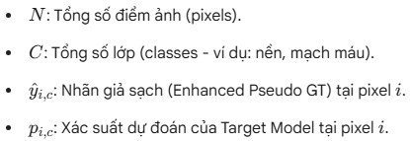
Nguyên lý hoạt động
Sử dụng hàm Cross-Entropy tiêu chuẩn để ép Target Model học theo nhãn giả nâng cao (y^) vừa tạo ra từ Selective Voing.
Ép mô hình phải đưa ra dự đoán nhất quan và tự tin trên tất cả K phiên bản ảnh bị bóp méo (Augementations)
Notes:
Vậy Target Model (mô hình đích) sẽ học từ cái nhãn sạch đó như thế nào? Nó dựa vào hàm mất mát gồm 2 thành phần chính.
Thành phần thứ nhất là L_{Seg}. Nếu nhìn vào công thức, các bạn sẽ nhận ra đây chính là hàm Cross-Entropy quen thuộc. Nhiệm vụ của nó rất đơn giản: So sánh dự đoán hiện tại của Target Model với cái nhãn sạch mà chúng ta vừa chắt lọc ra. Dự đoán càng lệch so với, loss càng cao, ép mô hình phải điều chỉnh trọng số.

Slide 14


Nguyên lý hoạt động
Ép mô hình phải đưa ra dự đoán nhất quan và tự tin trên tất cả K phiên bản ảnh bị bóp méo (Augementations)
Bước 1: Tính xác suất trung bình của K phiên bản:
Bước 2:Tính Entropy của tập hợp (Ensemble):
Lần lượt là chỉ số của điểm ảnh hiện tại và lớp hiện tại
Là Xác suất dự đoán trung bình của Target Model cho điểm ảnh i thuộc lớp c, dược tính toán sau khi ảnh đi qua K phép biến đổi tăng cường (augementations)
Notes:
Thành phần thứ hai, thú vị hơn, là L_{EEM}. Mọi người có nhớ chúng ta đã tạo ra $K$ phiên bản ảnh bóp méo khác nhau không? Đầu tiên, chúng ta tính trung bình cộng xác suất dự đoán của mô hình trên tất cả $K$ phiên bản đó, gọi là p gạch ngang. Sau đó, chúng ta tính tính Entropy của cái trung bình này. Việc giảm thiểu hàm L_{EEM} mang lại lợi ích kép: Nó vừa ép mô hình phải dự đoán giống nhau bất kể ảnh bị lật hay đổi màu (tính nhất quán), vừa ép mô hình phải tự tin với dự đoán đó (xác suất phải rất cao hoặc rất thấp, không được mông lung 50/50).

Slide 15
Nguyên lý hoạt động
Teacher – Student:
Nhánh trên (Weak Aug + Teacher Model): Ảnh chỉ bị bóp méo nhẹ. Đóng vai trò làm teacher tạo ra Nhãn giả (Pseudo label)
Nhánh dưới (Strong Aug + Student Model): Ảnh bị bóp méo mạnh (them nhiễu nặng, che khuất). Đóng vai trò làm student phải học các đặc trưng khó
Cơ chế EMA ( Exponential Moving Average): thuật toán cập nhật trọng số cho Teacher (nhánh trên) dựa trên mô hình Student (nhánh dưới), giúp quá trình Test-time diễn ra ổn định, không bị quên kiến thức cũ (Catastrophic Forgetting).
Notes:
Khi bước sang Stage II, mô hình đã có trong tay những nhãn giả chất lượng từ Stage I. Bây giờ là lúc nó thực sự thích nghi với môi trường mới. Sơ đồ này hoạt động theo cơ chế Thầy - Trò rất phổ biến trong học bán giám sát.
Bức ảnh đầu vào sẽ bị chia làm 2 nhánh. Nhánh trên bị biến đổi rất nhẹ (Weak Aug) đưa qua mô hình 'Thầy' để lấy một dự đoán chuẩn xác làm chuẩn. Nhánh dưới bị bóp méo rất mạnh (Strong Aug) đưa qua mô hình 'Trò'. Trách nhiệm của mô hình Trò là: Dù ảnh có bị làm mờ, thêm nhiễu cỡ nào, nó vẫn phải học cách khôi phục lại được kết quả y hệt như mô hình Thầy. Điều này được kiểm soát bởi hàm $L_{Seg}$. Đồng thời, hàm $L_{AC}$ đảm bảo rằng cách hai mô hình 'nhìn' nhận các đường nét bên trong cũng phải nhất quán với nhau.
Nhưng điểm thiên tài nhất của Stage II nằm ở mũi tên màu cam: Cơ chế EMA. Khi chúng ta cập nhật AI ngay trong lúc nó đang chạy thực tế (Test-time), rủi ro lớn nhất là nó học sai một vài tấm ảnh rồi 'tẩu hỏa nhập ma', quên sạch kiến thức cũ. Công thức EMA giải quyết bài toán này. Thay vì copy toàn bộ kiến thức mới của Trò cho Thầy, nó chỉ lấy $1\%$ kiến thức mới cộng với $99\%$ kiến thức cũ ($\alpha = 0.99$). Giống như một vị thiền sư, mô hình Thầy cập nhật kiến thức cực kỳ chậm rãi và điềm tĩnh, giúp toàn bộ hệ thống cực kỳ ổn định và chống nhiễu tuyệt đối.

Slide 16



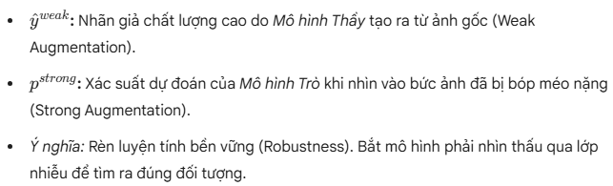
Nguyên lý hoạt động
Loss Stage II:
:Ép mô hình Student (bị nhiều) phải đưa ra dự đoán giống với Teacher (ít nhiễu).
Notes:
Để hiểu tại sao Stage II lại giúp mô hình thích nghi cực kỳ tốt với môi trường mới, chúng ta cần nhìn sâu vào 'động lực' ép nó phải học, thông qua 2 hàm Loss này.
Đầu tiên là $L_{Seg}$. Mọi người có thể thấy đây là hàm Cross-Entropy. Tuy nhiên, điểm đặc biệt nằm ở 2 biến số. Nó lấy nhãn hat{y}^{weak} của người Thầy (nhìn ảnh rõ) làm chuẩn mực, và ép dự đoán p^{strong}$ của người Trò (nhìn ảnh mờ, nhiễu) phải giống hệt như vậy. Về mặt ý nghĩa, giống như chúng ta đang đeo một cặp kính râm và dính bùn cho mô hình Trò, bắt nó phải nhận diện đúng mạch máu như khi không đeo kính. Điều này ép mô hình từ bỏ việc học vẹt màu sắc, mà phải học cấu trúc hình học cốt lõi của vật thể.

Slide 17

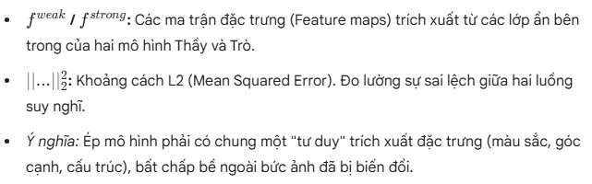
Nguyên lý hoạt động
- Augmentation Consistency Loss :Ràng buộc tính nhất quán ở các trích xuất đặc trưng giữa 2 nhánh
Notes:
Thế nhưng, chỉ có L_{Seg} là chưa đủ. Nếu chỉ nhìn vào kết quả cuối cùng, đôi khi mô hình Trò 'đoán mò' trúng thì sao? Đó là lý do L_{AC} (Augmentation Consistency Loss) xuất hiện. Hàm này không so sánh kết quả cuối, mà nó thọc sâu vào các lớp ẩn bên trong mạng Neural (Feature maps).
Nó tính khoảng cách (L2) giữa đặc trưng mà người Thầy trích xuất được (f^{weak}) và đặc trưng người Trò trích xuất được (f^{strong}). Hàm L_{AC} ép buộc rằng: Cùng một bức ảnh đáy mắt, dù bị thêm nhiễu hay đổi màu, thì 'cách suy nghĩ' hay cách trích xuất đường nét ở các tầng sâu của mô hình phải hoàn toàn y hệt nhau. Sự kết hợp giữa L_{Seg} (ép đúng kết quả) và L_{AC} (ép đúng tư duy) chính là chìa khóa tạo nên sự vững chắc của TT-SFUDA trên mọi miền dữ liệu mới.

Slide 18

Nguyên lý hoạt động
Inputs:
Pseudo label: Dự đoán của source Model trên K phiên bản ảnh augmentations.
Selective Entropy: Thể hiện mức độ bất định của mô hình.
The Filter & Voting:
Luật 1 (Lọc Entropy): Đặt ngưỡng r, Nếu Entropy của một pixel cao hơn ngưỡng này (H > r), phiếu bầu của pixel đó bị hủy
Luật 2 (Đồng thuận Consensus): Với những phiếu bầu hợp lệ còn lại, pixel nào nhận được phiếu áp đảo cho cùng một lớp qua K phiên bản sẽ được giữ lại
Công thức bỏ phiếu:
Notes:
Đây là trái tim của Stage I: Cơ chế Selective Voting. Để dễ hình dung, hãy tưởng tượng chúng ta có một hội đồng gồm 5 vị bác sĩ (đại diện cho 5 phiên bản ảnh bóp méo khác nhau) đang chẩn đoán cùng một điểm ảnh xem nó là mạch máu hay là nền.
Mỗi bác sĩ sẽ đưa ra 2 thứ: Một tờ phiếu ghi kết quả chẩn đoán (Pseudo label), và một chỉ số tự tin (Selective Entropy).
Quá trình bỏ phiếu diễn ra rất nghiêm ngặt. Bước 1, chúng ta nhìn vào chỉ số tự tin. Nếu vị bác sĩ nào đang phân vân, chẩn đoán với Entropy quá cao (vượt ngưỡng $\tau$), chúng ta sẽ vứt luôn tờ phiếu của người đó vào thùng rác. Như hình minh họa trên slide, các ô xám trên lưới lưới Entropy chính là những điểm bị loại bỏ.
Bước 2, với những tờ phiếu hợp lệ còn lại, chúng ta đếm số lượng. Nếu 4/5 bác sĩ đều tự tin khẳng định điểm đó là mạch máu, điểm đó chính thức được tô màu trắng vào Enhanced Pseudo GT. Ngược lại, nếu kết quả quá lộn xộn, điểm đó sẽ bị bỏ qua hoàn toàn, không đưa vào quá trình huấn luyện.

Slide 19
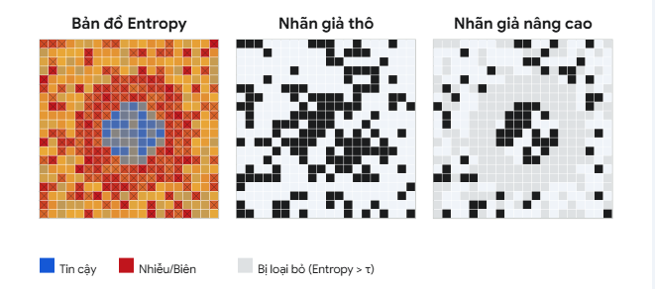
Nguyên lý hoạt động
Output:
Enhanced Pseudo GT: Một mask sạch. Những pixel nào không đạt đủ điều kiện đồng thuận sẽ bị “bỏ trống” (không tính loss ở những điểm đó), bảo vệ mô hình khỏi việc học sai.
Notes:
Nhờ công thức toán học này, mô hình thà chấp nhận bỏ sót một vài điểm khó, chứ tuyệt đối không học từ những dự đoán sai lệch, giúp bảo vệ tính toàn vẹn của dữ liệu huấn luyện.
Để hiểu rõ hơn sức mạnh của cơ chế Selective Voting mà chúng ta vừa phân tích ở slide trước, xin mời mọi người nhìn lên màn hình. Hình ảnh này mô phỏng chính xác cách thuật toán làm sạch một vùng ảnh đang bị nhiễu. Quá trình này diễn ra qua 3 bước, tương ứng với 3 lưới ảnh từ trái qua phải.
Bước 1: Nhìn vào hình đầu tiên bên trái - 'Bản đồ Entropy'.
Đây là mức độ tự tin của mô hình nguồn. Các ô màu xanh lam ở giữa đại diện cho những điểm ảnh mà mô hình cực kỳ tự tin (ví dụ: nó chắc chắn đây là trung tâm của mạch máu). Ngược lại, các vùng màu đỏ và cam bao quanh là những vùng mô hình đang 'phân vân', thường là ở phần rìa của đối tượng hoặc vùng bị mờ (như chú thích bên dưới: 'Nhiễu/Biên'). Dấu 'X' trên các ô này biểu thị rằng Entropy tại đó đã vượt qua ngưỡng an toàn $\tau$ (tau).
Bước 2: Nhìn sang hình ở giữa - 'Nhãn giả thô'.
Đây là kết quả dự đoán ban đầu của mô hình. Như mọi người thấy, nó nhận diện được khối vật thể màu đen ở giữa, nhưng xung quanh lại dính đầy những điểm đen lộn xộn. Đây chính là 'nhiễu' sinh ra do sự khác biệt về miền dữ liệu (Domain Shift) mà chúng ta đã nói ở đầu chương trình. Nếu chúng ta lấy thẳng cái nhãn rác này đi huấn luyện, mô hình sẽ học sai hoàn toàn.
Bước 3: Sự kết hợp tạo ra 'Nhãn giả nâng cao' (Hình thứ 3 bên phải).
Đây là lúc phép thuật xảy ra. Thuật toán sẽ chồng Bản đồ Entropy lên Nhãn giả thô. Luật chơi rất đơn giản: Bất kỳ điểm ảnh nào nằm ở vùng màuđỏ/cam(Entropy cao) bên hình 1, bất kể bên hình 2 nó đoán là đen hay trắng, thuật toán đều xóa trắng nó đi. Kết quả là ở hình thứ 3, các bạn thấy một vòng tròn màu xám bao quanh vật thể. Các điểm màu xám này chính là những pixel bị loại bỏ (như chú thích: 'Bị loại bỏ do Entropy > $\tau$').
Kết luận: Nhờ nhát cắt tàn nhẫn nhưng chính xác này, cái nhãn giả thô đầy nhiễu ở giữa đã biến thành một cái nhãn sạch sẽ ở bên phải. Mô hình bây giờ chỉ tập trung học từ cái lõi đen chắc chắn nhất ở giữa. Cơ chế này giống như việc chúng ta thà học ít nhưng học đúng, còn hơn là cố học nhồi nhét rồi bị sai lệch kiến thức.

Slide 20
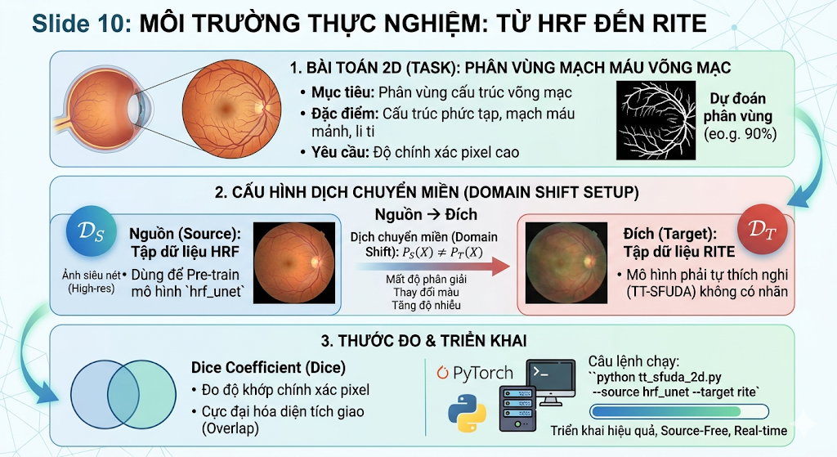
Thực nghiệm
Notes:
Chúng ta sẽ xem xét cách thức thiết lập môi trường thực nghiệm để đánh giá TT-SFUDA. Dựa trên codebase chính thức, chúng ta tập trung vào bài toán phân vùng ảnh 2D, cụ thể là cấu trúc đáy mắt từ lệnh chạy thực tế.
Để tạo ra một bài toán 'Dịch chuyển miền' thực sự hóc búa, chúng ta sử dụng cặp dữ liệu HRF và RITE. HRF đóng vai trò là Miền Nguồn. Đây là bộ dữ liệu có độ phân giải cực kỳ cao, giống như chúng ta cho mô hình học trong một điều kiện phòng lab lý tưởng nhất.
Tuy nhiên, khi mang mô hình đó ra thực tế, chúng ta test nó trên bộ dữ liệu RITE (Miền Đích). RITE có cấu trúc màu sắc, kích thước và độ nhiễu khác hẳn HRF. Thách thức đặt ra là: Làm sao một mô hình quen nhìn ảnh siêu nét có thể phân vùng chính xác những mạch máu li ti trên một bức ảnh mờ và khác biệt như RITE, mà hoàn toàn không được xem trước đáp án?
Toàn bộ quá trình này được triển khai trên PyTorch, và chúng ta sẽ dùng chỉ số Dice Coefficient để đo lường xem mặt nạ dự đoán có khớp với thực tế hay không."

Slide 21
Đánh giá
Phương pháp (Method) | Đĩa thị (Optic Disc) | Lõm thị (Optic Cup) | Yêu cầu Dữ liệu Nguồn?
1. Source Only (Mô hình gốc) | 82.4 | 68.1 | Không
2. UDA (Thích nghi truyền thống) | 91.5 | 76.4 | Có (Vi phạm bảo mật)
3. TT-SFUDA (Đề xuất) | 94.2 | 81.5 | Không (Bảo mật tuyệt đối)
Bảng so sánh hiệu suất (Benchmark – Dice Coefficient %)
Notes:
Hãy nhìn vào dòng đầu tiên - Source Only. Khi chúng ta bê nguyên mô hình từ phòng lab (HRF) sang bệnh viện (RITE), hiệu suất nhận diện lõm thị (Optic Cup) tụt thê thảm xuống còn 68.1%. Với con số này, bác sĩ hoàn toàn không thể dùng AI để chẩn đoán bệnh Glaucoma được.
Dòng thứ hai là UDA - phương pháp truyền thống. Nó nâng hiệu suất lên 91.5%, nhưng cái giá phải trả là bệnh viện Nguồn và Đích phải chia sẻ dữ liệu bệnh nhân cho nhau, một điều gần như cấm kỵ trong y tế.
Và cuối cùng là dòng thứ 3 - TT-SFUDA. Không cần nhìn lại một tấm ảnh Nguồn nào, bảo mật 100%, chỉ thông qua việc tự điều chỉnh Entropy và Bỏ phiếu có chọn lọc ngay lúc test, nó đã kéo hiệu suất của đĩa thị lên tới 94.2% và lõm thị lên 81.5%. Nó thậm chí còn đánh bại cả mô hình UDA. Đây là minh chứng mạnh mẽ nhất cho thấy: AI hoàn toàn có thể tự tiến hóa và thích nghi với môi trường mới nếu chúng ta cung cấp cho nó một cơ chế toán học đúng đắn

Slide 22
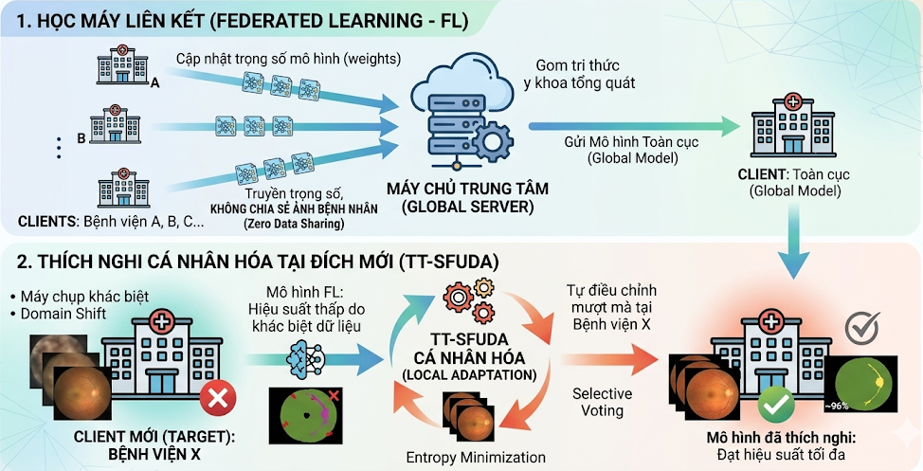
Hướng phát triển
Notes:
Hiện tại, TT-SFUDA của chúng ta mới giải quyết được việc chuyển giao từ 1 bệnh viện Nguồn sang 1 bệnh viện Đích. Vậy nếu chúng ta có 10 bệnh viện thì sao? Đó là lúc Federated Learning bước vào. FL cho phép chúng ta gom kiến thức của 10 bệnh viện lại thành một Mô hình Toàn cục (Global Model) cực kỳ thông minh mà không hề vi phạm luật bảo mật dữ liệu bệnh nhân.
Tuy nhiên, mô hình toàn cục này khi mang đến cài đặt tại một Bệnh viện thứ 11 (bệnh viện tuyến huyện, máy chụp đời cũ) thì vẫn có khả năng bị suy giảm hiệu suất do Domain Shift.
Giải pháp là: Khi tải mô hình FL về bệnh viện thứ 11, chúng ta kích hoạt ngay TT-SFUDA tại thiết bị của bệnh viện đó. Lúc này, TT-SFUDA đóng vai trò như một 'màng lọc cá nhân hóa'. Nó sử dụng chính những tấm ảnh mờ của bệnh viện 11 để tinh chỉnh mô hình toàn cục, giúp mô hình thích nghi hoàn hảo với máy móc tại đây.
Sự kết hợp này mang lại lợi ích kép: Vừa có tri thức khổng lồ của FL, vừa có sự nhạy bén, thích nghi thời gian thực của TT-SFUDA, tạo ra một hệ thống AI y khoa hoàn toàn tự động và bảo mật tuyệt đối.

Slide 23
Tổng kết
🛡️ Bảo mật tuyệt đối (Source-Free): Không yêu cầu truy cập lại dữ liệu Nguồn. Khắc phục triệt để rào cản chia sẻ dữ liệu y tế giữa các bệnh viện.
⚡ Thích nghi tức thì (Test-Time): Khả năng tự "chữa lành" và tối ưu hóa ngay trong quá trình chạy thực tế (Inference) mà không cần huấn luyện lại.
🎯 Hiệu suất đột phá (High Performance): Cơ chế Selective Voting và Entropy Minimization giúp lọc nhiễu xuất sắc, mang lại kết quả vượt trội (Dice > 94%) trên các tập dữ liệu 2D phức tạp như võng mạc.
Notes:
Thứ nhất, nó giải quyết được bài toán đạo đức và pháp lý: Bảo mật. Bằng cách không sử dụng dữ liệu nguồn, TT-SFUDA hoàn toàn có thể triển khai ở bất kỳ đâu mà không lo ngại rò rỉ bệnh án.
Thứ hai, nó mang tính Thực tiễn cao. Thuật toán hoạt động ngay tại 'Test-time', nghĩa là bác sĩ đưa ảnh vào, AI vừa đoán vừa tự học và tự sửa sai ngay lập tức.
Và cuối cùng, mọi lý thuyết toán học phức tạp như Bỏ phiếu có chọn lọc hay Tối thiểu hóa Entropy đều được minh chứng bằng Hiệu suất đột phá, giúp phục hồi độ chính xác từ mức không thể sử dụng được lên mức tiêu chuẩn chẩn đoán.
Sự kết hợp này biến TT-SFUDA thành một bước tiến lớn, đưa AI từ phòng lab ra thế giới thực một cách an toàn và mạnh mẽ.

Slide 24
Thanks for watching

